Slide 1
IX Corso di sensibilizzazione all’approccio ecologico-sociale al benessere della comunità dai problemi alcolcorrelati ai problemi multidimensionali
(Metodo Hudolin)
Gli stili di vita e le ricadute sulla salute personale e comunitaria
Grosseto 12-17 novembre 2018

Slide 2


I 5 principali fattori di rischio di malattia e morte prematura in Europa
(espressi in migliaia di DALY’s*)
DALY sta per Disability-Adjusted Life Year
I ricercatori hanno sviluppato una misura (DALYs) per quantificare il numero di anni di vita persi per morte prematura o disabilità
Un DALY equivale ad un anno di vita in buona salute perso
Fonte: World Health Organization (2002) The World Health Report 2002. Reducing risks, promoting healthy life. Geneva; World Health Organization.

Slide 3
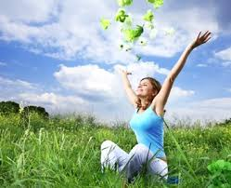
STILI DI VITA
“Il modo di interpretare se stessi nella realtà della vita"
Gli stili di vita che hanno maggior impatto sulle malattie cronico degenerative che sono responsabili delle maggiori cause di malattia e morte sono:
FUMO
ALCOL
SANA ALIMENTAZIONE
MOVIMENTO FISICO
Ma …

Slide 4
In Italia
FUMO
80.000 morti
ALCOL
25.000 morti
DROGHE ILLEGALI
400 morti
Ma l’alcol causa il maggior numero di anni di vita persi.

Slide 5
Nel sentire comune da tutti è accettato che fumo, droghe, vita sedentaria, alimentazione scorretta siano dannosi per la salute, per quanto riguarda l’alcol questa convinzione non è altrettanto condivisa.
Grazie anche alla pubblicità portata avanti dalle lobby dei produttori.

Slide 6


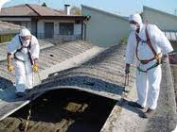
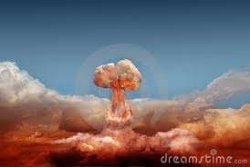
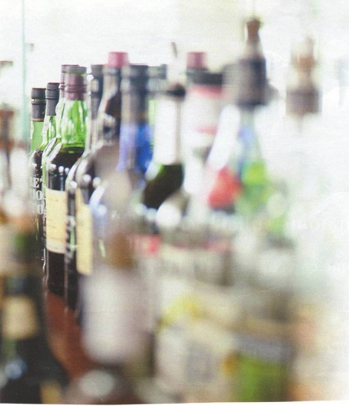
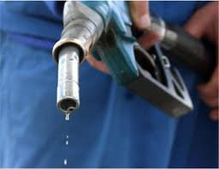
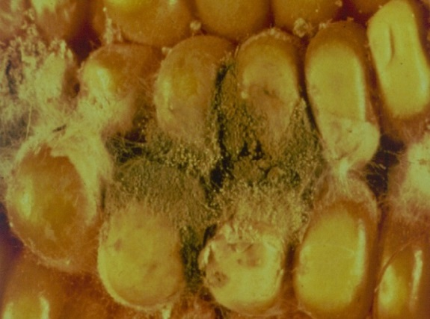
I.A.R.C. - AGENZIA INTERNAZIONALE PER LA RICERCA SUL CANCRO
Tabella 1
Sostanze cancerogene 100% per l’uomo
fumo
amianto
radiazioni
alcol
benzene
aflatossine

Slide 7
Tutti gli stili di vita sono collegati alla salute
(alcol, fumo alimentazione, attività fisica, consumo di alcol e di tabacco e di sostanze illegali… ma anche il gioco e le scommesse e gli stili di relazione)
Ricaduta sulla salute individuale e collettiva sulla qualità e sulla quantità di vita sana
Aumento dei costi socio sanitari diretti e indiretti con conseguenti problemi di autosufficienza del sistema sanitario
Aumento dell’impatto ambientale e sulle diseguaglianze del Pianeta
Da L. Pellegrini modificato
Notes:
7

Slide 8
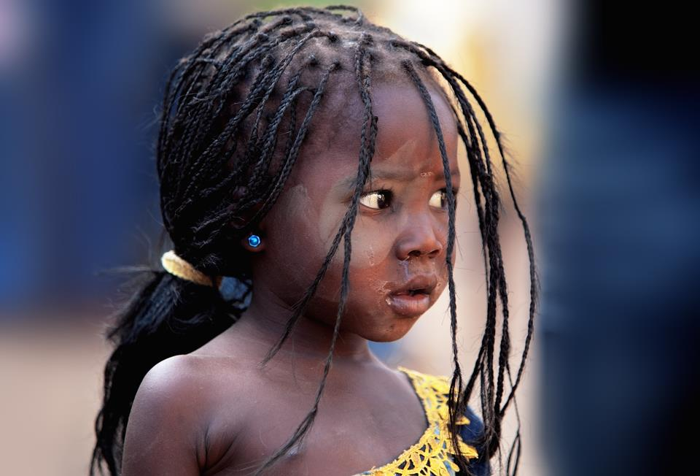
NUOVI STILI DI VITA CHE STANNO ALLA BASE DI UN PERCORSO DI
ECO – EQUO - SOCIO SOSTENIBILITÀ LOCALE E GLOBALE
favoriscono:
maggior benessere per tutti, una migliore qualità della vita, una riduzione dell’incidenza di malattie, disagi e sofferenze nella comunità
una riduzione futura dei costi diretti e indiretti di tipo socio sanitario attribuibili alla non autosufficienza nella popolazione (sostenibilità del welfare per il futuro )
la salvaguardia del pianeta e della famiglia umana.
(Chi si occupa di salute/benessere non può non occuparsi di eco sostenibilità…
chi si occupa di ecosostenibilità non può non occuparsi di salute/benessere)
Da L. Pellegrini modificato

Slide 9
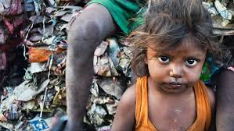
«Ecologia umana»
L’ecologia è sempre anche «ecologia umana», , nel mondo tutto è collegato,
la fragilità della Terra e dei poveri, gli squilibri ambientali e sociali, la speculazione finanziaria,
le armi e le guerre.

Slide 10
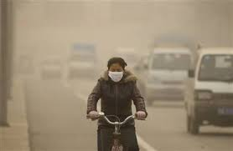
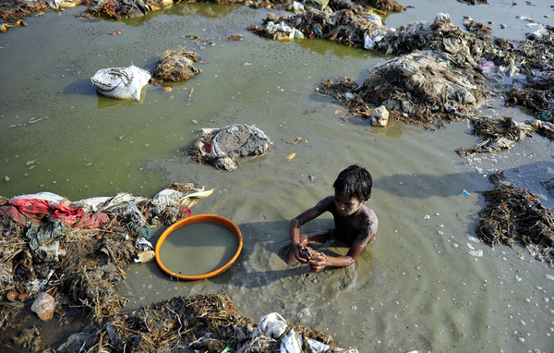
«Ecologia umana»
Esistono forme di inquinamento che colpiscono quotidianamente le persone.
L’esposizione agli inquinanti atmosferici produce un ampio spettro di effetti sulla salute, in particolare dei più poveri.

Slide 11
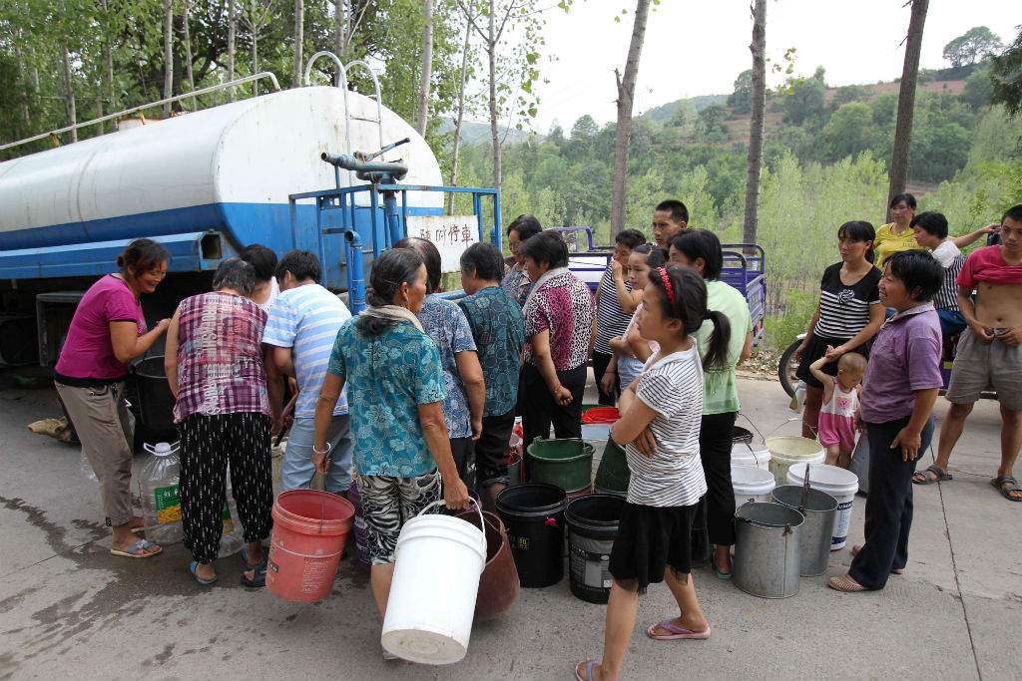
«Ecologia umana»
Inoltre l’accesso all’acqua potabile e sicura è un diritto umano essenziale, fondamentale e universale,
perché determina la sopravvivenza delle persone, e per questo è condizione per l’esercizio degli altri diritti umani.
Donne in fila per l’acqua potabile,
nella provincia di Henan in Cina.

Slide 12
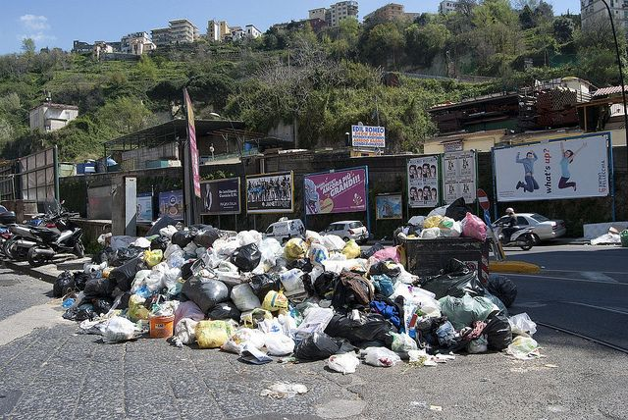
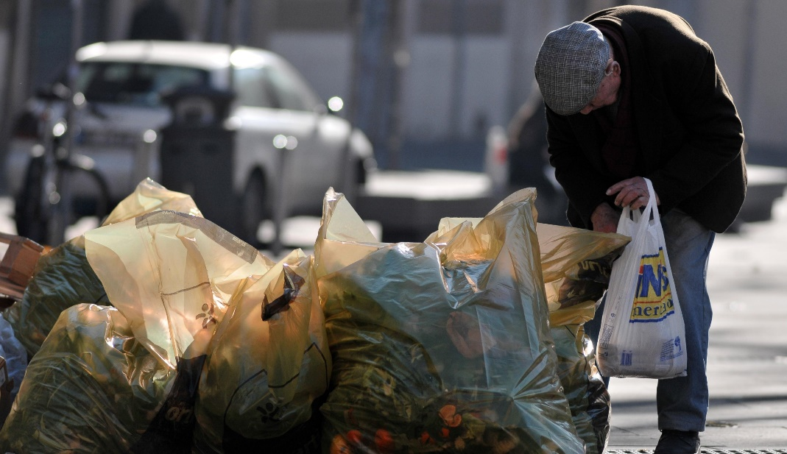
«Cultura dello scarto»
La Terra, nostra casa, sembra trasformarsi sempre più in un immenso deposito di immondizia.
In molti luoghi del pianeta, gli anziani ricordano con nostalgia i paesaggi d’altri tempi, che ora appaiono sommersi da spazzatura.
Questi problemi sono intimamente legati alla «cultura dello scarto»,
che colpisce tanto gli esseri umani esclusi.

Slide 13
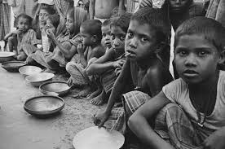
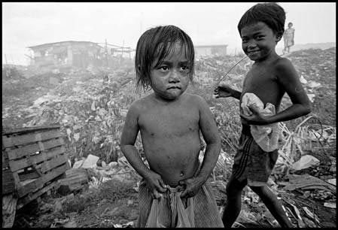
Approccio ecologico sociale
Ma oggi non possiamo fare a meno di riconoscere che un vero approccio ecologico deve diventare sempre più un approccio sociale integrale, che deve integrare la giustizia nelle discussioni sull’ambiente, per ascoltare tanto il grido della terra quanto il «grido dei poveri» e delle cose che si trasformano velocemente in spazzatura.

Slide 14
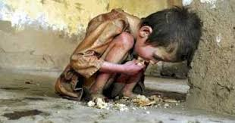
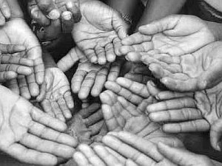
Una vita contributiva
Gli esseri umani vivono in modi differenti basandosi su diversi tipi di valori.
Siamo in grado di lasciare che egoismo e avidità guidino le nostre azioni fino a offendere gli altri e distruggere l’equilibrio ecologico.
Allo stesso tempo, siamo in grado di condurre vite altruistiche, piene di compassione e di saggezza.

Slide 15
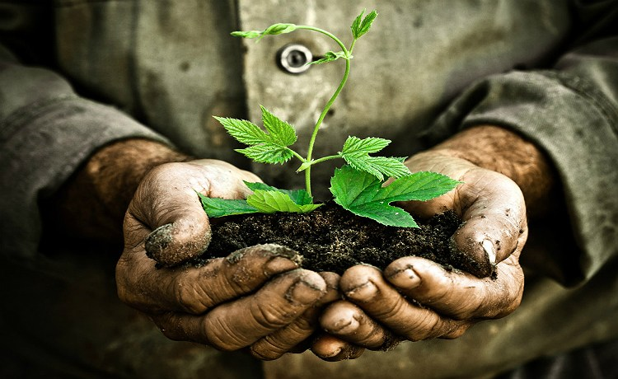
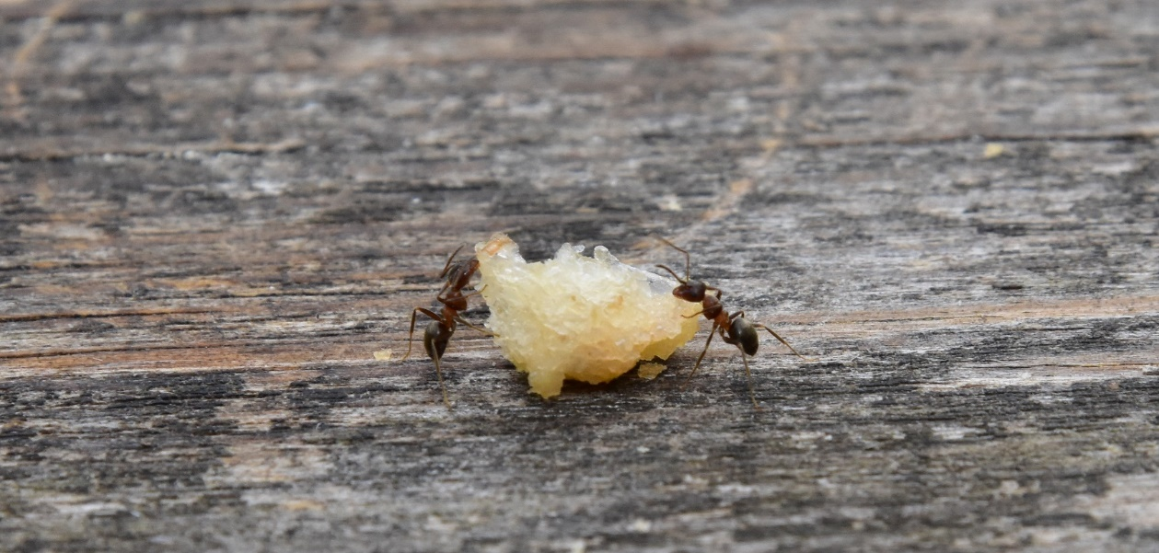
Una proposta per il futuro
La soluzione della crisi ambientale consiste nell’abbandono di quella devozione del sé che ne è la causa.

Slide 16
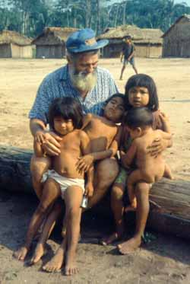
La poverta’ domina
il mondo e le famiglie.
Il benessere e’ di pochi come anche la possibilita’ di sviluppare promozione
della salute.
Noi siamo tra i pochi fortunati che possono farlo !

Slide 17
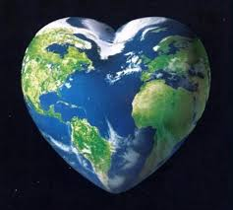
Dalle nostre scelte, dai nostri comportamenti, dai nostri stili di vita, dipende non solo la nostra salute, ma anche la qualità delle relazioni sociali e la sostenibilità della vita sul pianeta

Slide 18
SOSTENIBILITÀ
Che cos’è?
Uno sviluppo che risponde alle esigenze del presente senza compromettere la capacità delle generazioni future di soddisfare le proprie.

Slide 21
VERSO
IL FUTURO
La salute viene creata e vissuta da
tutti nella sfera della quotidianità:
l'apprendimento, il lavoro,
il gioco, l'amore.
La salute si crea avendo cura di se stessi e degli altri, acquisendo la prendere decisioni e di assumere il controllo delle circostanze della vita, e facendo in modo che la
società in cui si vive consenta la conquista della salute per tutti i suoi membri.
Carta di Ottawa Novembre 1986

Slide 22
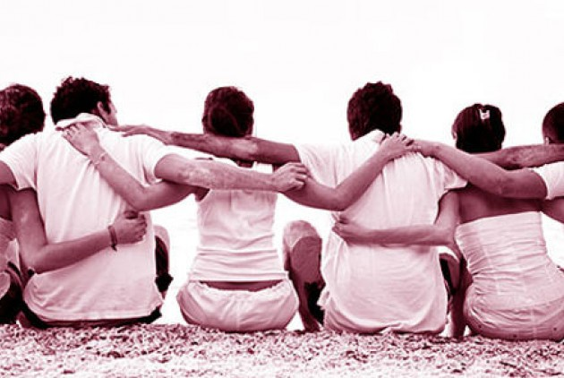

Grazie!

